Slide 1
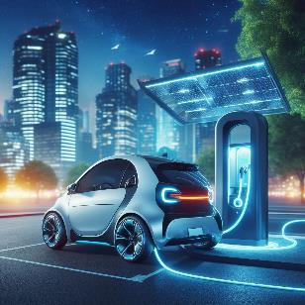
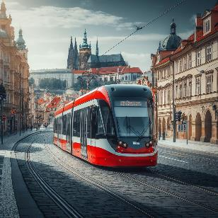
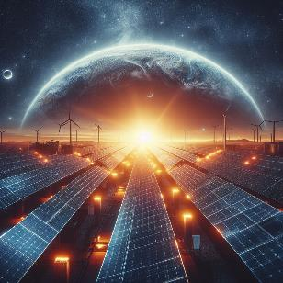
Čistá energie a elektromobilita
Adam Šplíchal

Slide 2
Obsahh
Uhlíková stopa
Čistá energie
Elektromobilita
Osobní doprava
Městská doprava
Závěr

Slide 3
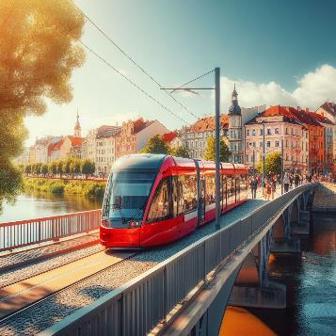
Uhlíková stopa
Skleníkové plyny
CO₂
Přímá uhlíková stopa
Nepřímá uhlíková stopa

Slide 4
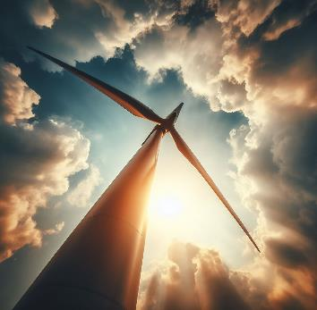
Čistá energie
oceánská energie
obnovitelné a ekologické šetrné zdroje
sluneční energie
větrná energie
vodní energie
geotermální energie
biomasa

Slide 5
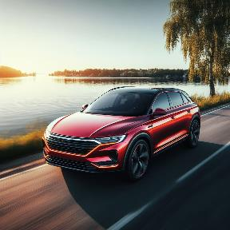
Elektromobilita
elektrické dopravní prostředky
snižování fosilních paliv,emisí, CO₂
a dalších škodlivých plynů
baterie

Slide 6
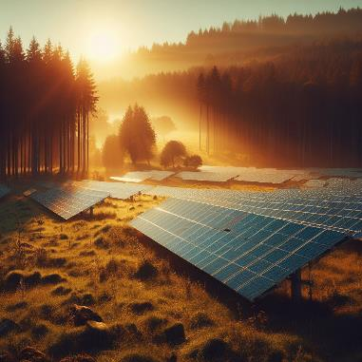
Osobní doprava
elektrokola a koloběžky
redukce emisí skleníkových plynů

Slide 7
Městská doprava
snižování emisí a vytváření udržitelnějších dopravních systémů
trolejbusy, tramvaje a elektrobusy

Slide 8
Závěr
elektromobilita přináší několik výhod:
snížení emisí
efektivita a nízké náklady na provoz
zlepšení kvality života
klíčová role v budoucnosti udržitelné dopravy
přispívají k ochraně životního prostředí
Děkuji za pozornost

